Slide 1
„Przebudowa drogi ekspresowej S8 odcinek węzeł Powązkowska – węzeł Marki (ul. Piłsudskiego).
Etap II : węzeł Powązkowska – węzeł Modlińska”

Slide 2
Zamknięcia łącznic

Slide 3
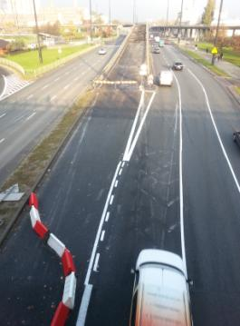
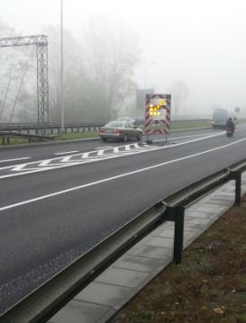
Wjazd z ul. Modlińskiej na most Grota-Roweckiego (łącznica w relacji północ–zachód)
Wjazd z ul. Jagiellońskiej na most Grota-Roweckiego (łącznica w relacji południe–zachód)
Zjazd z mostu Grota-Roweckiego na Wisłostradę w kierunku Gdańska
(łącznica w relacji wschód-północ)

Slide 4
Prace rozbiórkowe

Slide 5
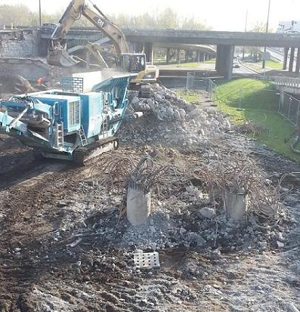
Zakończono proces rozbiórki północnej łącznicy przy węźle Wisłostrada w kierunku Gdańska.

Slide 6
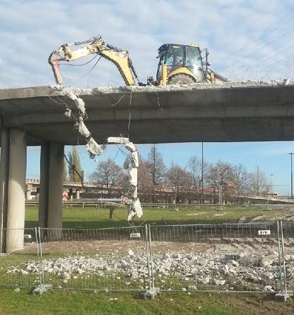
Usunięty został asfalt z łącznicy południe-zachód przy węźle Modlińska (wjazd z ul. Jagiellońskiej).
Trwa proces rozbiórki łącznicy północ-zachód przy węźle Modlińska (wjazd z ul. Modlińskiej).

Slide 7
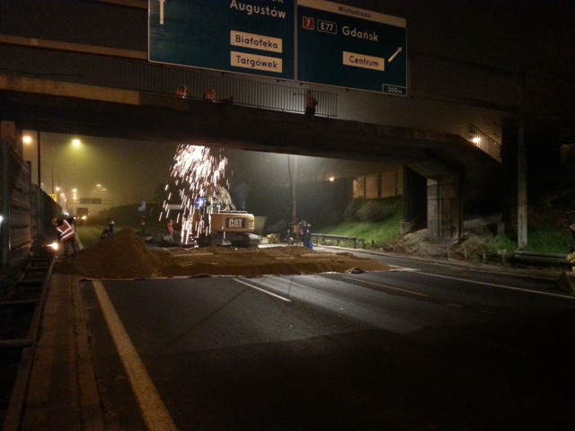
Zrealizowano w całości planowaną rozbiórkę kładki dla pieszych nad Trasą AK łączącą osiedla Potok i Ruda

Slide 8
Budowa przewiązek

Slide 9
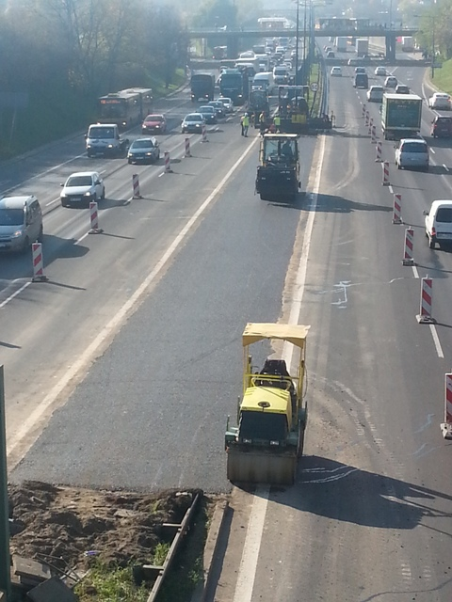
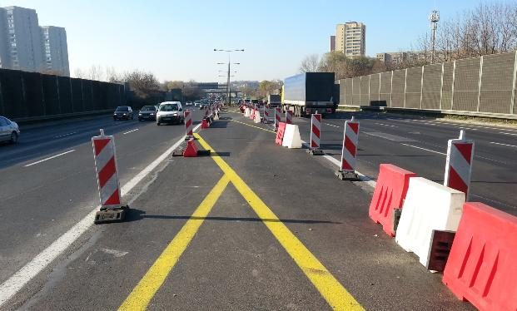
Wykonano przewiązkę pomiędzy jezdniami na odcinku trasy AK pomiędzy ulicami Gwiaździstą a Mickiewicza

Slide 10
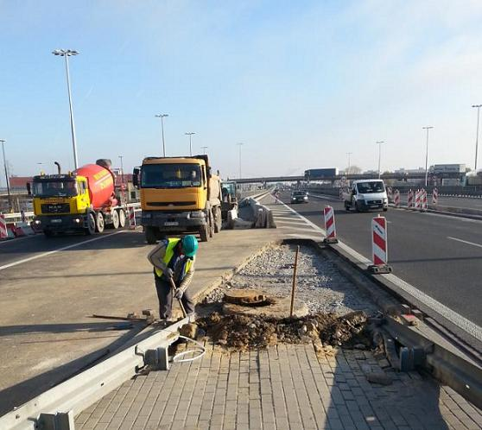
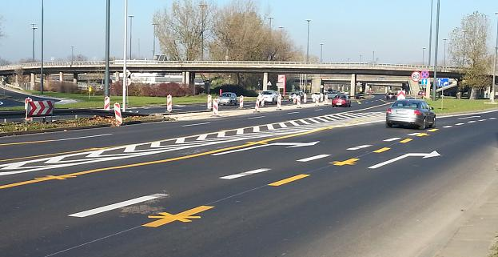
Zakończenie budowy przewiązki w pasie środkowym Trasy AK na odcinku 100 m na wysokości węzła Wisłostrada.
Rozpoczęcie budowy przewiązki w pasie środkowym Trasy AK na odcinku 100 m za węzłem Modlińska w kierunku Marek.
Realizacja budowy przewiązki w pasie środkowym Wisłostrady na odcinku 100 m na wysokości Trasy AK.

Slide 11
Most im. gen. Stefana Grota-Roweckiego

Slide 12
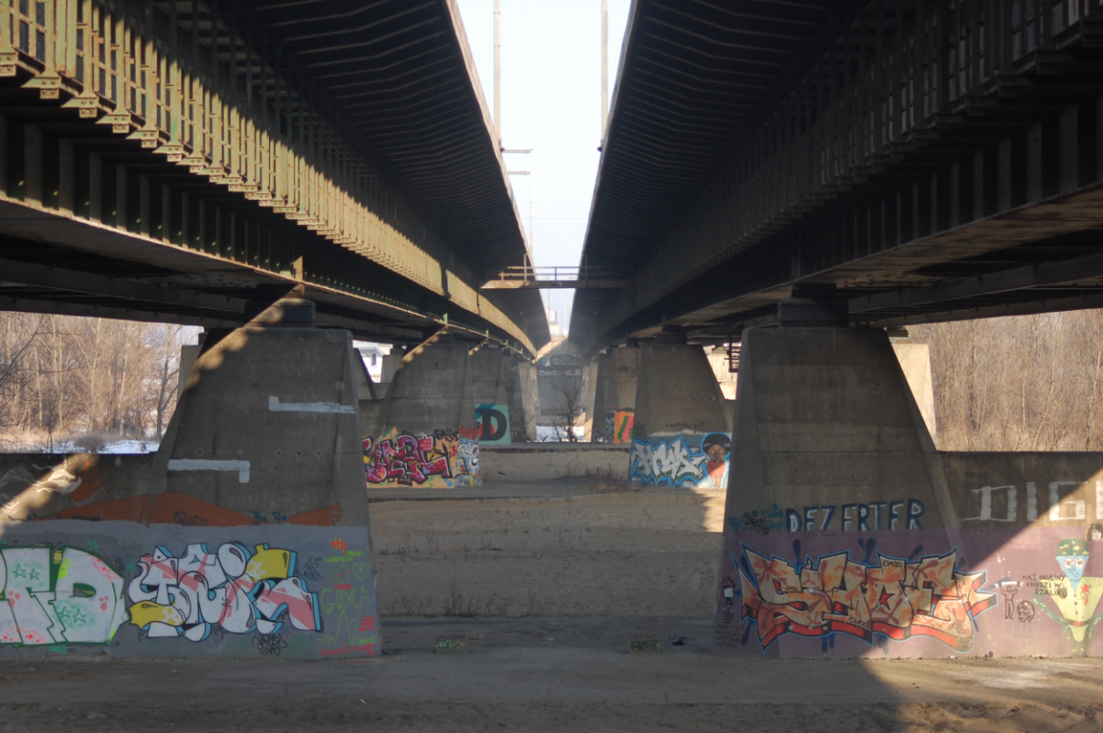
Największy obiekt inżynierski w całym kontrakcie.
Łączna długość obiektu: 645 m.
Przebudowa polegająca na poszerzeniu obu nitek o jeden pas ruchu.
Docelowo 2 pasy ruchu dla tranzytu i 3 pasy dla ruchu lokalnego w każdym kierunku oraz budowa chodnika i ścieżki rowerowej.

Slide 13
Inwestor: Generalna Dyrekcja Dróg Krajowych i Autostrad
Inżynier Kontraktu: Zakłady Budownictwa Mostowego Inwestor Zastępczy S.A.
Nadzór Naukowy i konsultacje naukowe:
prof. dr hab. inż. Tomasz Siwowski (Politechnika Rzeszowska)
prof. dr hab. inż. Marek Łagoda (Instytut Badawczy Dróg i Mostów)
prof. dr hab. inż. Wojciech Radomski (Politechnika Warszawska)
prof. dr hab. inż. Henryk Zobel (Politechnika Warszawska)
prof. dr hab. inż. Krzysztof Wilde (Politechnika Gdańska)

Slide 14
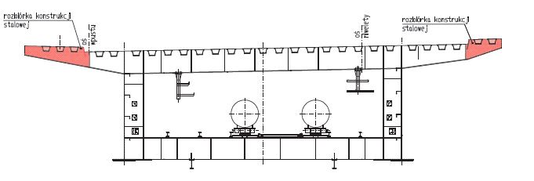
Obcięcie fragmentów wsporników istniejącej konstrukcji
Zamocowanie nowej konstrukcji

Slide 15
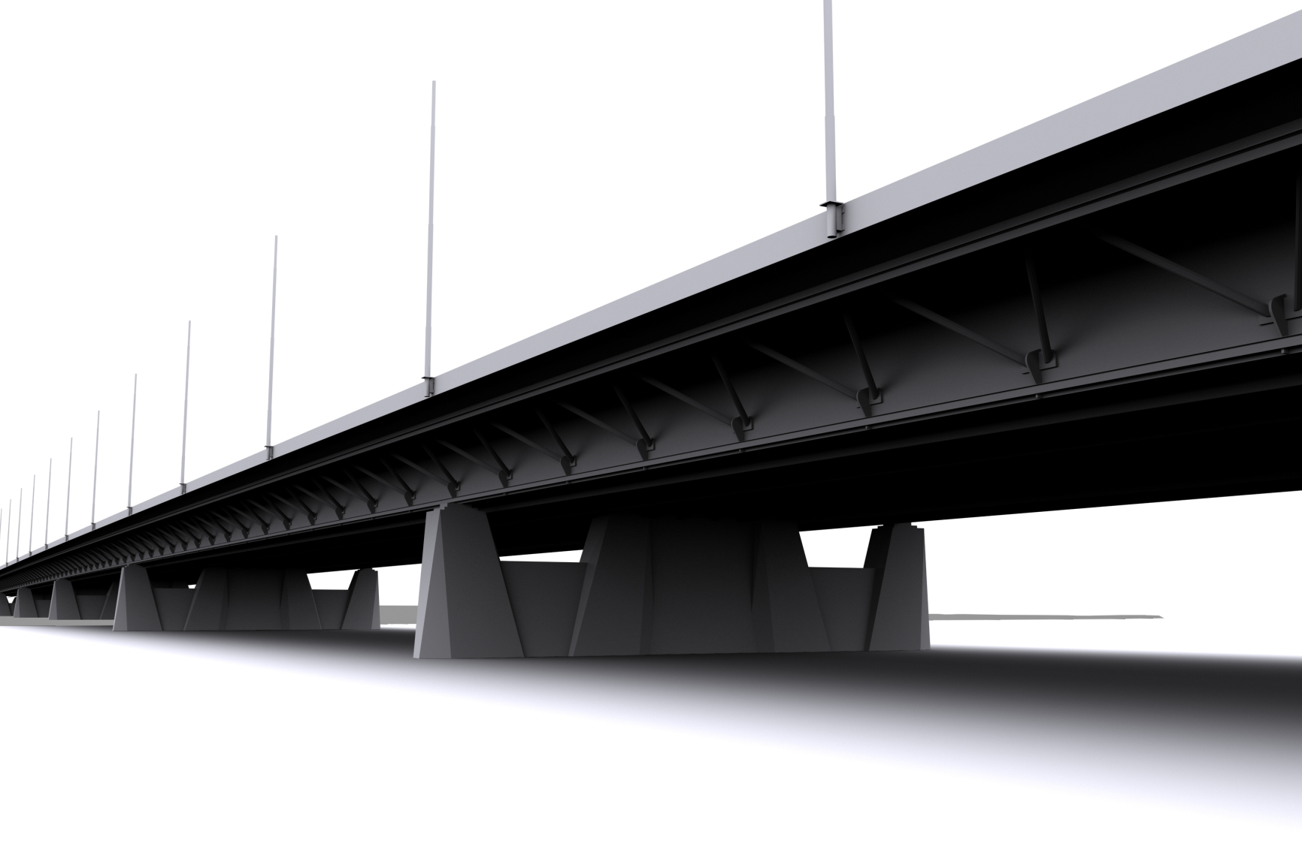
Most Grota-Roweckiego

